Slide 1
CHAPITRE 3
Les droits d'auteurs de toutes les photographies et graphiques publiés sur ce site (ci-après appelés images) sont la propriété des personnes et / ou des institutions indiquées dans la légende de chacune des images. Les titulaires de ces droits ont convenu de permettre l'utilisation de ces images à des fins éducatives et non commerciales à condition qu'ils soient crédités dans chaque cas d'utilisation. Pour toute autre utilisation, il convient de contacter le titulaire du droit d'auteur.

Slide 2
Notes:
Le Principe de superposition stipule que dans un empilement normal de sédiments, les lits les plus jeunes sont toujours situés au-dessus de couches plus anciennes. Ainsi, dans cette vue des badlands de Big Muddy dans le sud de la Saskatchewan, les lits du bas de la pente sont plus âgés que ceux du haut de l’escarpement. PHOTO: ROB FENSOME.
_______________________________
Les droits d'auteurs de toutes les photographies et graphiques publiés sur ce site (ci-après appelés images) sont la propriété des personnes et / ou des institutions indiquées dans la légende de chacune des images. Les titulaires de ces droits ont convenu de permettre l'utilisation de ces images à des fins éducatives et non commerciales à condition qu'ils soient crédités dans chaque cas d'utilisation. Pour toute autre utilisation, il convient de contacter le titulaire du droit d'auteur.

Slide 3
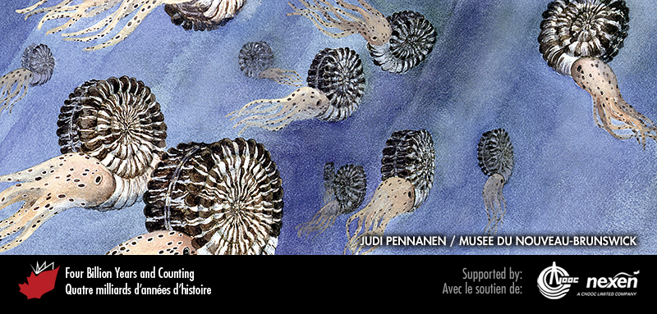
Notes:
Les ammonites, un groupe de mollusques maintenant disparus, étaient abondantes dans les océans du Jurassique et du Crétacé. Ce groupe comportait plusieurs espèces distinctes à évolution rapide, ce qui en fait d’excellents marqueurs temporels. Les ammonites ont été largement utilisées au xixe siècle par les pionniers de l’échelle des temps géologiques. OEUVRE : JUDI PENNANEN, FOURNIE PAR LE MUSÉE DU NOUVEAU-BRUNSWICK.
_______________________________
Les droits d'auteurs de toutes les photographies et graphiques publiés sur ce site (ci-après appelés images) sont la propriété des personnes et / ou des institutions indiquées dans la légende de chacune des images. Les titulaires de ces droits ont convenu de permettre l'utilisation de ces images à des fins éducatives et non commerciales à condition qu'ils soient crédités dans chaque cas d'utilisation. Pour toute autre utilisation, il convient de contacter le titulaire du droit d'auteur.

Slide 4
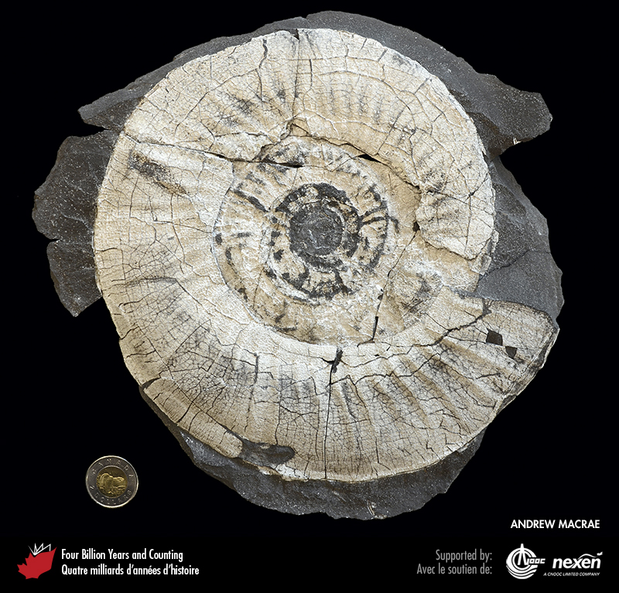
Notes:
Pseudocraspedites, une ammonite du Jurassique tardif et du Crétacé précoce provenant du nord d’Eureka sur l’île d’Ellesmere. Les fossiles de si grande taille, facilement visibles à l’oeil nu, sont rarement trouvés dans les échantillons de forage d’exploration; les géologues doivent alors avoir recours aux microfossiles pour dater les roches de subsurface. PHOTO : ANDREW MACRAE.
_______________________________
Les droits d'auteurs de toutes les photographies et graphiques publiés sur ce site (ci-après appelés images) sont la propriété des personnes et / ou des institutions indiquées dans la légende de chacune des images. Les titulaires de ces droits ont convenu de permettre l'utilisation de ces images à des fins éducatives et non commerciales à condition qu'ils soient crédités dans chaque cas d'utilisation. Pour toute autre utilisation, il convient de contacter le titulaire du droit d'auteur.

Slide 5
Notes:
Les âges relatifs des roches intrusives peuvent être établis sur la base de leurs relations de recoupement. C’est le cas de ces deux dykes d’un affleurement dans le parc national Kejimkujik, Nouvelle-Écosse. Le dyke le plus jeune, qui s’étend du coin inférieur gauche de l’image au coin supérieur droit, recoupe et déplace un dyke plus ancien qui traverse l’image du coin supérieur gauche au coin inférieur droit. PHOTO : ROB FENSOME.
_______________________________
Les droits d'auteurs de toutes les photographies et graphiques publiés sur ce site (ci-après appelés images) sont la propriété des personnes et / ou des institutions indiquées dans la légende de chacune des images. Les titulaires de ces droits ont convenu de permettre l'utilisation de ces images à des fins éducatives et non commerciales à condition qu'ils soient crédités dans chaque cas d'utilisation. Pour toute autre utilisation, il convient de contacter le titulaire du droit d'auteur.

Slide 6
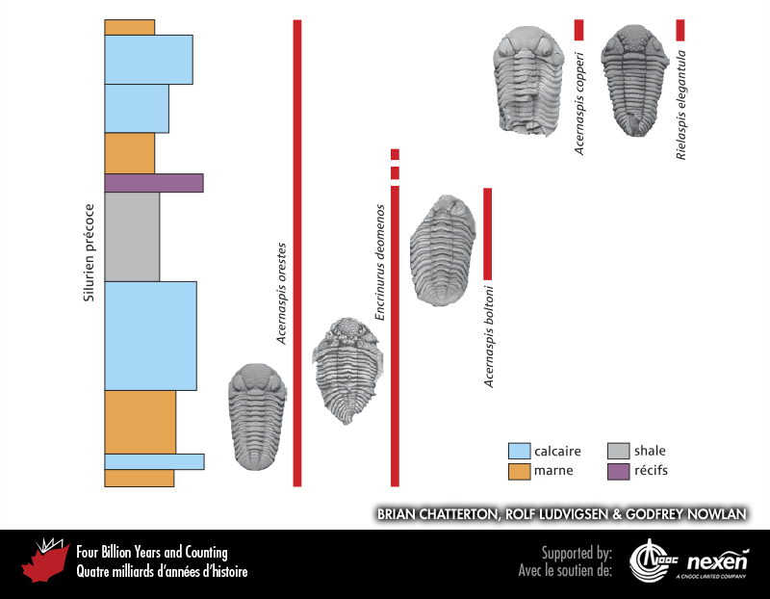
Notes:
Illustration de l’extension stratigraphique de plusieurs espèces de trilobites (chapitre 4) dans des roches du Silurien précoce de l’île d’Anticosti, Québec. La colonne de gauche dépeint schématiquement la succession de roches. Les illustrations de droite présentent les principales espèces de trilobites et l’intervalle dans lequel on les trouve dans l’empilement rocheux, c’est-à-dire leur répartition stratigraphique. Les répartitions stratigraphiques de différentes espèces permettent la datation relative des lits. Par exemple, un lit contenant Acernaspis orestes, Acernaspis boltoni et Encrinus deomenos est plus ancien qu’un autre contenant Acernaspis orestes, Acernaspis copperi et Rielaspis elegantula. L’utilisation de fossiles comme outils de datation relative des roches est au coeur de la biostratigraphie, champ d’étude qui a fourni la base historique à partir de laquelle l’échelle des temps géologiques a été élaborée. L’intérêt de la biostratigraphie tient au fait que certains organismes vivants occupent de larges niches écologiques et témoignent d’une évolution rapide au fil du temps. ADAPTÉE À PARTIR DE DOCUMENTS FOURNIS PAR BRIAN CHATTERTON ET ROLF LUDVIGSEN.
_______________________________
Les droits d'auteurs de toutes les photographies et graphiques publiés sur ce site (ci-après appelés images) sont la propriété des personnes et / ou des institutions indiquées dans la légende de chacune des images. Les titulaires de ces droits ont convenu de permettre l'utilisation de ces images à des fins éducatives et non commerciales à condition qu'ils soient crédités dans chaque cas d'utilisation. Pour toute autre utilisation, il convient de contacter le titulaire du droit d'auteur.

Slide 7
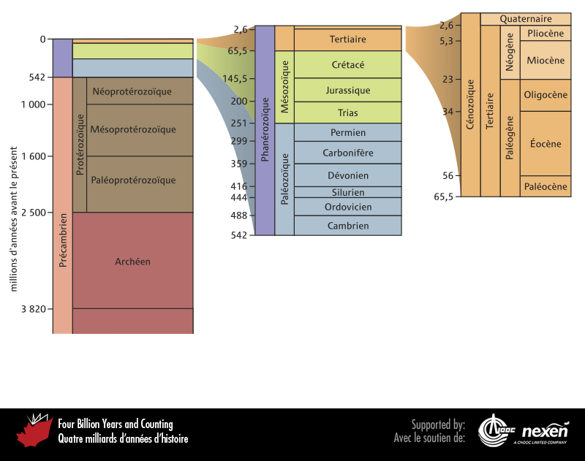
Notes:
Échelle des temps géologiques. La colonne de gauche met en relation les quatre éons. La colonne centrale présente les subdivisions en ères et en périodes du Phanérozoïque. Celle de droite présente les subdivisions du Cénozoïque. L’échelle des temps géologiques a été établie à partir de l’extension stratigraphique des fossiles, de datations radiométriques et d’autres paramètres physiques à incidence temporelle.
_______________________________
Les droits d'auteurs de toutes les photographies et graphiques publiés sur ce site (ci-après appelés images) sont la propriété des personnes et / ou des institutions indiquées dans la légende de chacune des images. Les titulaires de ces droits ont convenu de permettre l'utilisation de ces images à des fins éducatives et non commerciales à condition qu'ils soient crédités dans chaque cas d'utilisation. Pour toute autre utilisation, il convient de contacter le titulaire du droit d'auteur.

Slide 8
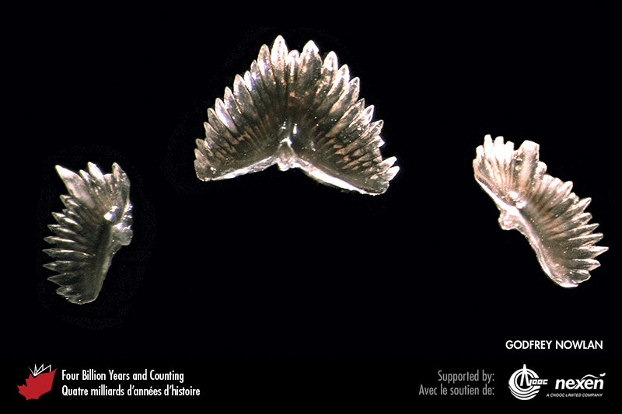
Notes:
Les conodontes sont des pièces buccales en forme de dents provenant des premiers chordés qui ressemblaient à des poissons (chapitre 4). Les conodontes constituent un groupe de microfossiles important pour la datation des roches sédimentaires marines de l’Ordovicien. Le spécimen du centre mesure environ 1 mm. PHOTO : GODFREY NOWLAN.
_______________________________
Les droits d'auteurs de toutes les photographies et graphiques publiés sur ce site (ci-après appelés images) sont la propriété des personnes et / ou des institutions indiquées dans la légende de chacune des images. Les titulaires de ces droits ont convenu de permettre l'utilisation de ces images à des fins éducatives et non commerciales à condition qu'ils soient crédités dans chaque cas d'utilisation. Pour toute autre utilisation, il convient de contacter le titulaire du droit d'auteur.

Slide 9
Notes:
Techniciens opérant la microsonde ionique SHRIMP II du laboratoire de géochronologie de la Commission géologique du Canada à Ottawa. Cet instrument permet de déterminer l’âge de minuscules cristaux de minéraux. REPRODUITE AVEC LA PERMISSION DE RESSOURCES NATURELLES CANADA, FOURNIE PAR LA COMMISSION GÉOLOGIQUE DU CANADA.
_______________________________
Les droits d'auteurs de toutes les photographies et graphiques publiés sur ce site (ci-après appelés images) sont la propriété des personnes et / ou des institutions indiquées dans la légende de chacune des images. Les titulaires de ces droits ont convenu de permettre l'utilisation de ces images à des fins éducatives et non commerciales à condition qu'ils soient crédités dans chaque cas d'utilisation. Pour toute autre utilisation, il convient de contacter le titulaire du droit d'auteur.

Slide 10
Notes:
Des cristaux de zircon, tel que ceux placés ici dans le trou d’une aiguille, sont idéaux pour la datation radiométrique de roches ignées. Les cristaux de zircon peuvent également fournir l’âge de nombreuses roches métamorphiques puisque la composition de ce minéral demeure inchangée même lorsqu’il est soumis à des températures et des pressions élevées. REPRODUITE AVEC LA PERMISSION DE RESSOURCES NATURELLES CANADA, FOURNIE PAR JULIE PERESSINI.
_______________________________
Les droits d'auteurs de toutes les photographies et graphiques publiés sur ce site (ci-après appelés images) sont la propriété des personnes et / ou des institutions indiquées dans la légende de chacune des images. Les titulaires de ces droits ont convenu de permettre l'utilisation de ces images à des fins éducatives et non commerciales à condition qu'ils soient crédités dans chaque cas d'utilisation. Pour toute autre utilisation, il convient de contacter le titulaire du droit d'auteur.

Slide 11
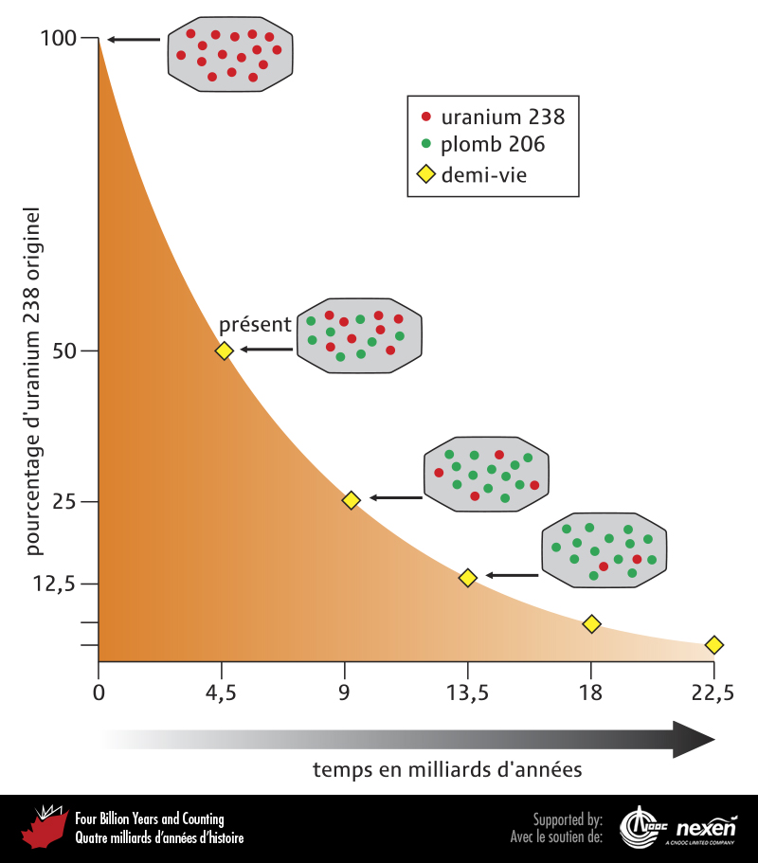
Notes:
Graphique illustrant la désintégration radioactive de l’uranium 238 (points rouges) en plomb 206 (points verts) au cours d’un intervalle de temps de 22,5 milliards d’années. Le temps de demi-vie, dans ce cas 4 500 millions d’années, correspond au temps requis pour que la moitié des atomes d’uranium 238 d’une source soit transformée en atomes de plomb 206. ADAPTÉE DE PLUSIEURS SOURCES.
_______________________________
Les droits d'auteurs de toutes les photographies et graphiques publiés sur ce site (ci-après appelés images) sont la propriété des personnes et / ou des institutions indiquées dans la légende de chacune des images. Les titulaires de ces droits ont convenu de permettre l'utilisation de ces images à des fins éducatives et non commerciales à condition qu'ils soient crédités dans chaque cas d'utilisation. Pour toute autre utilisation, il convient de contacter le titulaire du droit d'auteur.

Slide 12
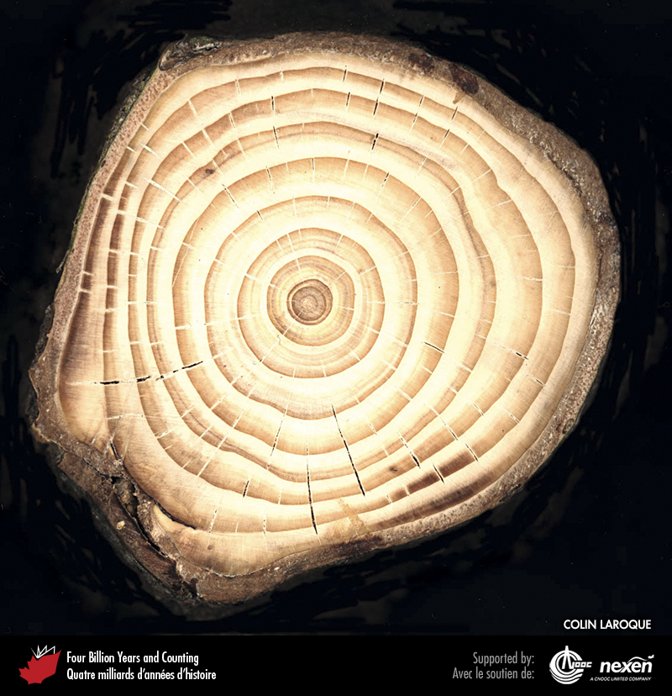
Notes:
Le décompte des cernes de croissance des arbres a permis une calibration des dates radiocarbones jusqu’à il y a 26 000 ans. Cette technique, connue sous le nom de dendrochronologie, considère chaque cerne de croissance d’un arbre comme représentant une année. PHOTO: COLIN LAROQUE.
_______________________________
Les droits d'auteurs de toutes les photographies et graphiques publiés sur ce site (ci-après appelés images) sont la propriété des personnes et / ou des institutions indiquées dans la légende de chacune des images. Les titulaires de ces droits ont convenu de permettre l'utilisation de ces images à des fins éducatives et non commerciales à condition qu'ils soient crédités dans chaque cas d'utilisation. Pour toute autre utilisation, il convient de contacter le titulaire du droit d'auteur.

Slide 13
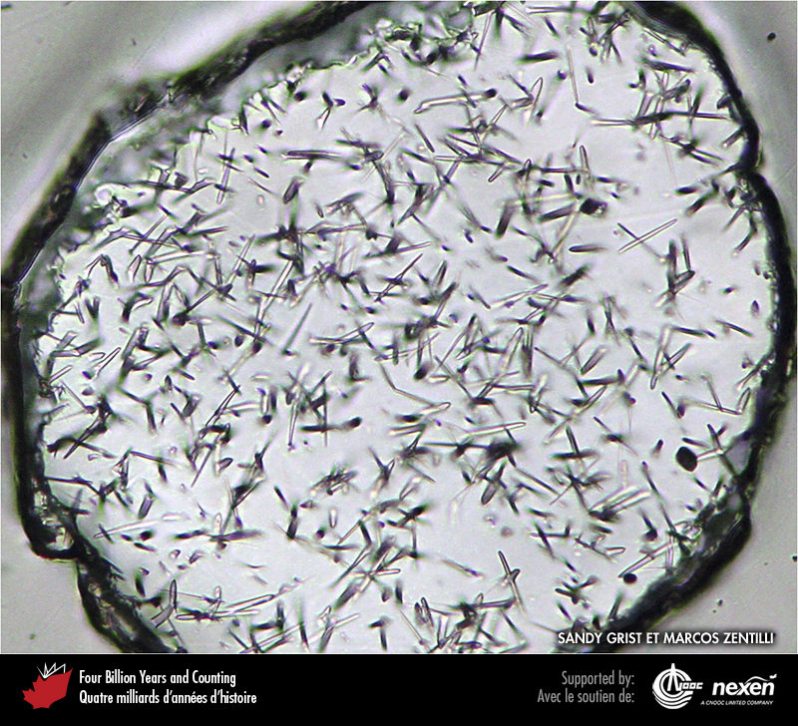
Notes:
Traces de fission dans un grain d’apatite. Les traces de fission sont des cicatrices laissées dans le cristal par l’émission de particules subatomiques lors de la désintégration radioactive. PHOTO: SANDY GRIST ET MARCOS ZENTILLI.
_______________________________
Les droits d'auteurs de toutes les photographies et graphiques publiés sur ce site (ci-après appelés images) sont la propriété des personnes et / ou des institutions indiquées dans la légende de chacune des images. Les titulaires de ces droits ont convenu de permettre l'utilisation de ces images à des fins éducatives et non commerciales à condition qu'ils soient crédités dans chaque cas d'utilisation. Pour toute autre utilisation, il convient de contacter le titulaire du droit d'auteur.

Slide 14
Notes:
Collecte d’échantillons pour datation par la méthode des isotopes cosmogéniques près de Peggys Cove, Nouvelle-Écosse. Le bloc erratique a été transporté à cet endroit lors de la dernière glaciation. PHOTO: JOHN GOSSE.
_______________________________
Les droits d'auteurs de toutes les photographies et graphiques publiés sur ce site (ci-après appelés images) sont la propriété des personnes et / ou des institutions indiquées dans la légende de chacune des images. Les titulaires de ces droits ont convenu de permettre l'utilisation de ces images à des fins éducatives et non commerciales à condition qu'ils soient crédités dans chaque cas d'utilisation. Pour toute autre utilisation, il convient de contacter le titulaire du droit d'auteur.

Slide 15
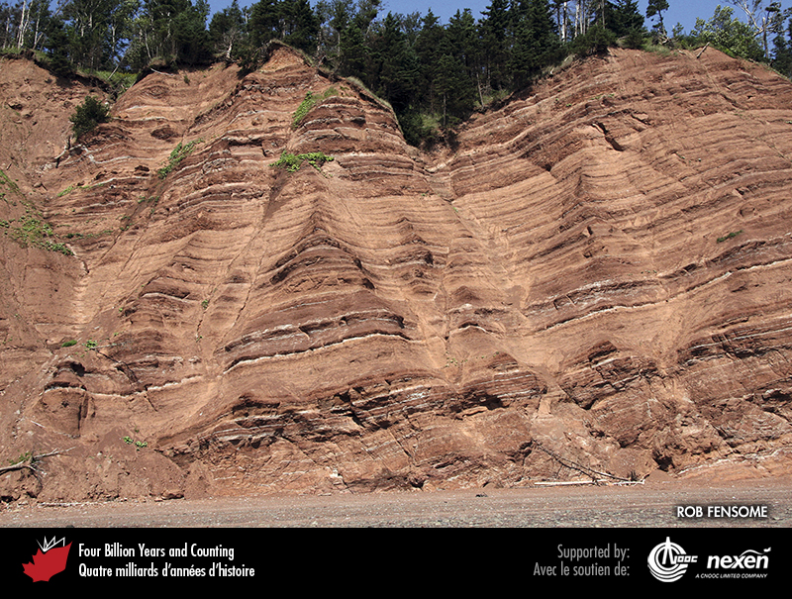
Notes:
La cyclicité révélée par les couches de ces sédiments du Trias d’origine non marine à Five Islands, Nouvelle-Écosse, peut avoir été causée par des cycles astronomiques. Une telle rythmicité donne une idée du temps qu’il a fallu aux séquences sédimentaires pour s’accumuler. PHOTO : ROB FENSOME.
_______________________________
Les droits d'auteurs de toutes les photographies et graphiques publiés sur ce site (ci-après appelés images) sont la propriété des personnes et / ou des institutions indiquées dans la légende de chacune des images. Les titulaires de ces droits ont convenu de permettre l'utilisation de ces images à des fins éducatives et non commerciales à condition qu'ils soient crédités dans chaque cas d'utilisation. Pour toute autre utilisation, il convient de contacter le titulaire du droit d'auteur.

Slide 16
Notes:
Empilement sédimentaire au site de Fortune Head, Terre-Neuve, qui contient le stratotype de limite marquant la base du Cambrien et de ce fait la limite entre le Précambrien et le Cambrien. Cette limite, indiquée par les doigts du géologue, se situe à l’intérieur d’une séquence continue de sédiments qui a permis d’analyser une succession ininterrompue de fossiles. PHOTO : SUSAN JOHNSON.
_______________________________
Les droits d'auteurs de toutes les photographies et graphiques publiés sur ce site (ci-après appelés images) sont la propriété des personnes et / ou des institutions indiquées dans la légende de chacune des images. Les titulaires de ces droits ont convenu de permettre l'utilisation de ces images à des fins éducatives et non commerciales à condition qu'ils soient crédités dans chaque cas d'utilisation. Pour toute autre utilisation, il convient de contacter le titulaire du droit d'auteur.

Slide 17
Notes:
Site du stratotype de limite de Green Point, Terre-Neuve, qui marque la base de l’Ordovicien. PHOTO : JAMES STEEVES, TOUS DROITS RÉSERVÉS PARCS CANADA.
_______________________________
Les droits d'auteurs de toutes les photographies et graphiques publiés sur ce site (ci-après appelés images) sont la propriété des personnes et / ou des institutions indiquées dans la légende de chacune des images. Les titulaires de ces droits ont convenu de permettre l'utilisation de ces images à des fins éducatives et non commerciales à condition qu'ils soient crédités dans chaque cas d'utilisation. Pour toute autre utilisation, il convient de contacter le titulaire du droit d'auteur.

